Slide 1

IntelliJ IDEA

Slide 2
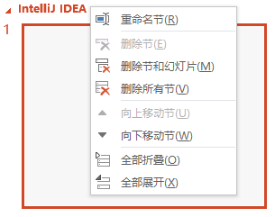
PPT 折叠节小提示

Slide 3
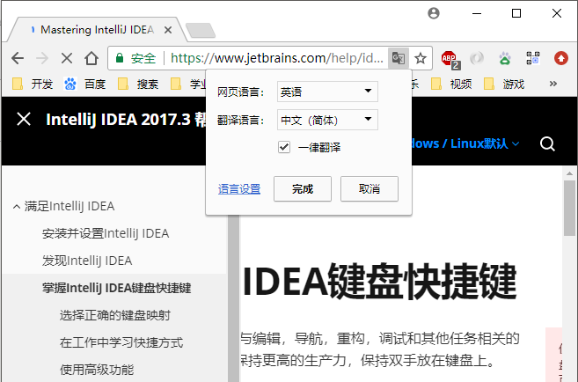
谷歌浏览器看官网教程
https://www.jetbrains.com/help/idea

Slide 4
其他常用网址
更新说明
https://www.jetbrains.com/idea/whatsnew
全部软件
https://www.jetbrains.com/products.html
我的IntelliJ IDEA 教程：
http://www.jianshu.com/p/aeb3b40d086b
模板配置与教程源文件 GitHub 分享地址：
https://github.com/Lin-WangCheng/templates-for-eclipse-and-idea
模板配置与教程源文件 Gitee 分享地址：
https://gitee.com/linwancheng/templates-for-eclipse-and-idea

Slide 5
安装与汉化

Slide 6
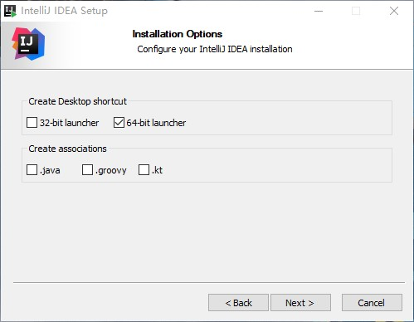
不关联 .java 文件
Idea太大了所以不关联文件

Slide 7
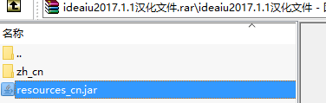
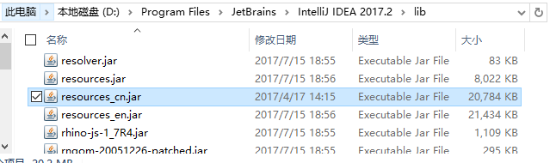
汉化
可以在lib里创建一个“汉化包”文件夹，
不需要汉化时把包移进去

Slide 8
新建Web项目

Slide 9
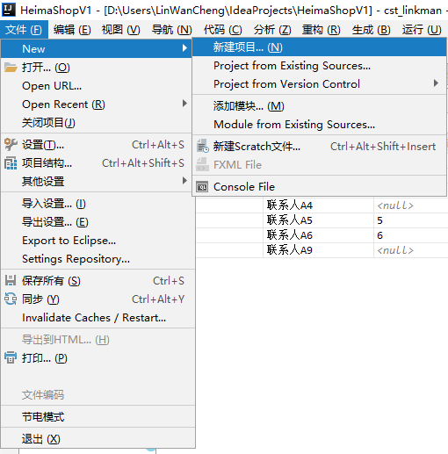
新建项目

Slide 10
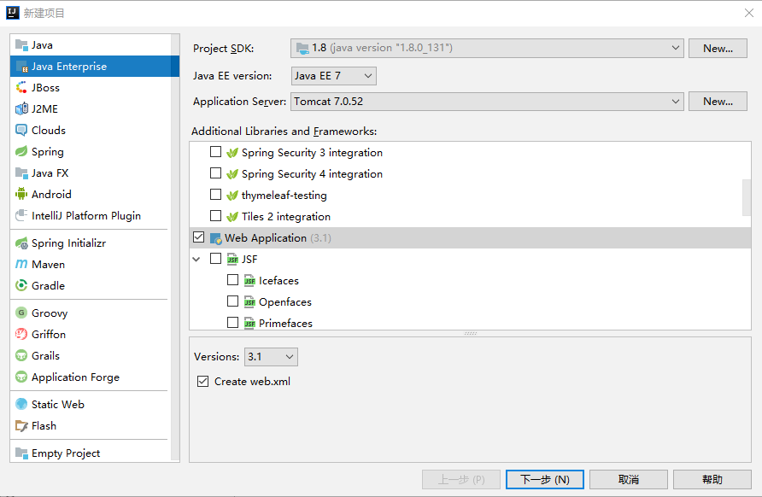
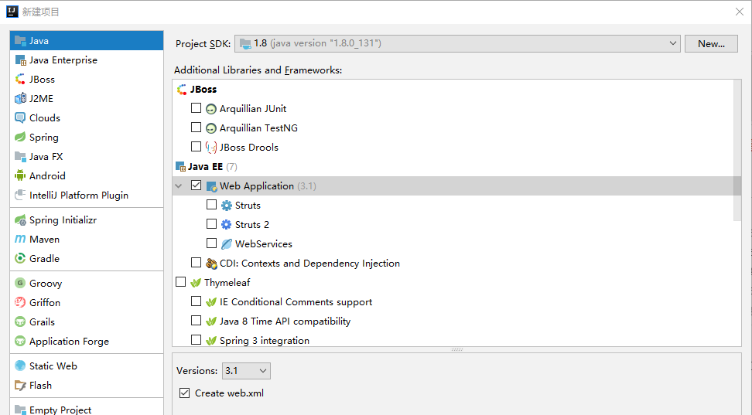
选择 Java EE Web
注意 Java EE 的Web 才有 Tomcat

Slide 11
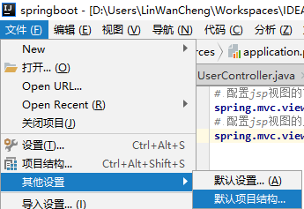
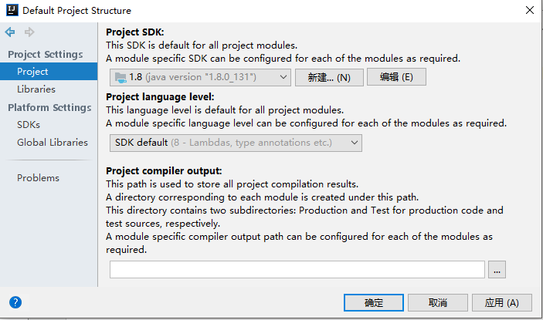
修改默认 JDK
修改默认JDK

Slide 12
添加库

Slide 13
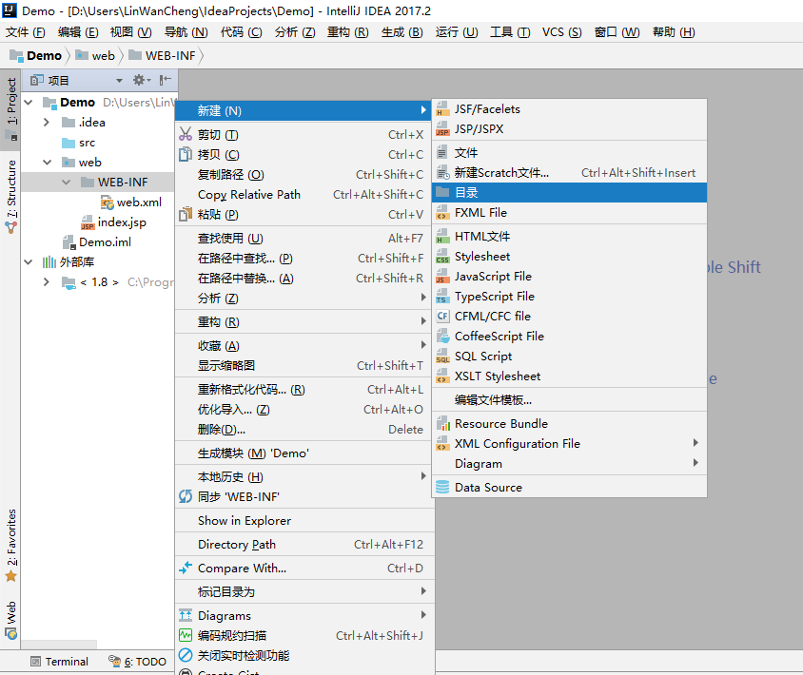
添加文件夹
开关项目窗体：Alt + 1
添加文件夹：Alt + Ins，p，Enter

Slide 14
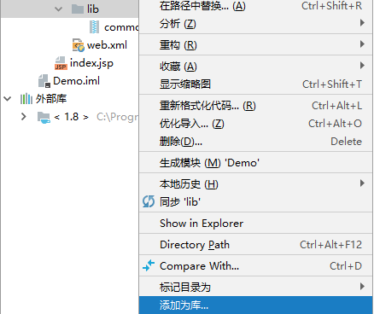
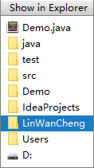
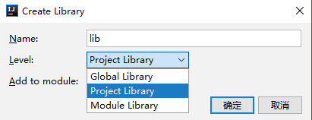
放入 jar 添加为库
Show in Explorer
文件夹中打开
Directory Path
显示文件夹层级
把 jar 文件放入后
就有添加为库选项

Slide 15
编写类

Slide 16
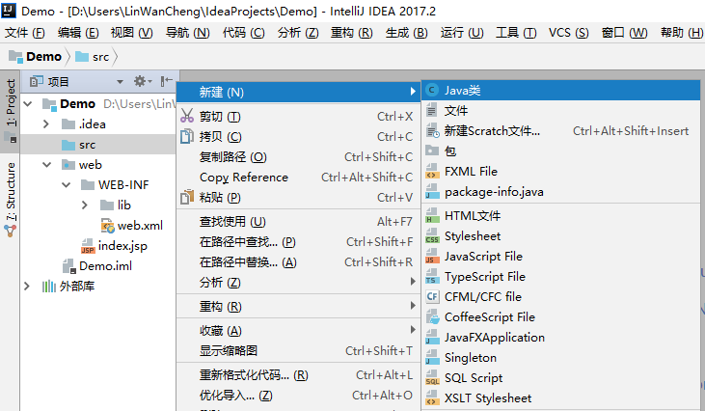
新建 类/接口
Scratch是草稿
新建文件：Ctrl + N
变成 在项目窗体 Alt + Ins

Slide 17
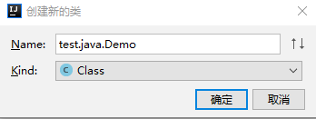
新建类/接口窗口
可以直接输入包路径
Tab I 可以换接口 interface

Slide 18
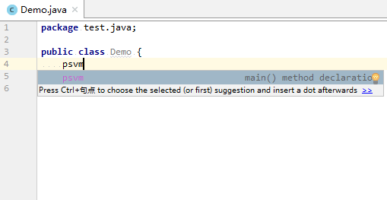
main 方法
main 变 psvm
新建行：Shift + Enter 不变
删除行：Ctrl + D 变 Ctrl + Y，
一般用 Ctrl + X 剪切行
复制行：Ctrl + Alt + ↓ 变 Ctrl + D
移动行：Alt + ↕ 变 Ctrl + Shift + ↕

Slide 19
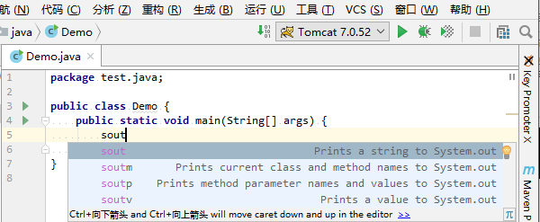
System.out.println() 输出
syso 变 sout
运行程序：点击左侧绿色箭头 / Ctrl + Shift +F10
接口实现：Ctrl + Alt + 鼠标左键
鼠标中键：关闭标签、粘贴、按住块选择、声明

Slide 20
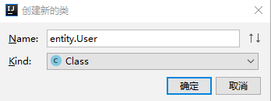
POJO 类
POJO（普通的类）编写
（可以使用 逆向工程生成）

Slide 21
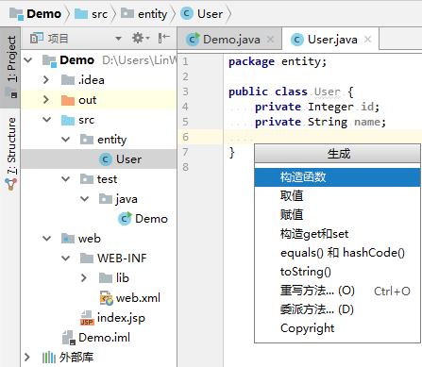
getter/setter/重写/实现/try
实现： Ctrl + I
重写： Ctrl + I
重写： Ctrl + O
生成菜单：Alt + Shift + S 变 Alt + Ins
包围菜单：Alt + Shift + Z 变 Ctrl + Alt + T

Slide 22
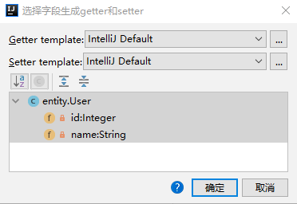
Ctrl + A 快速选中字段
Alt + A、Alt + O 回车 变 Ctrl + A 全选后回车
格式化：Ctrl + Shift + F 变 Ctrl + Shift + L

Slide 23
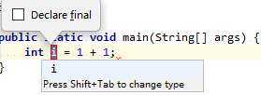
新变量
Declare final：Alt + F
新变量：Shift + Alt + L 变 Ctrl + Alt + V
按两次赋值到已有变量
重命名：Shift + F6
移动：F6

Slide 24
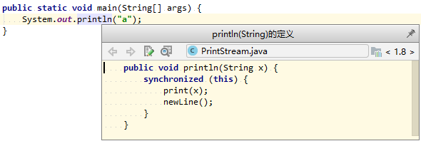
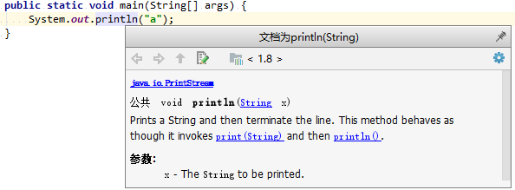
快速定义 / 快速文档
快速定义：Ctrl + Shift + I
快速文档：Ctrl + Q / Alt + 鼠标中键

Slide 25
JSP

Slide 26
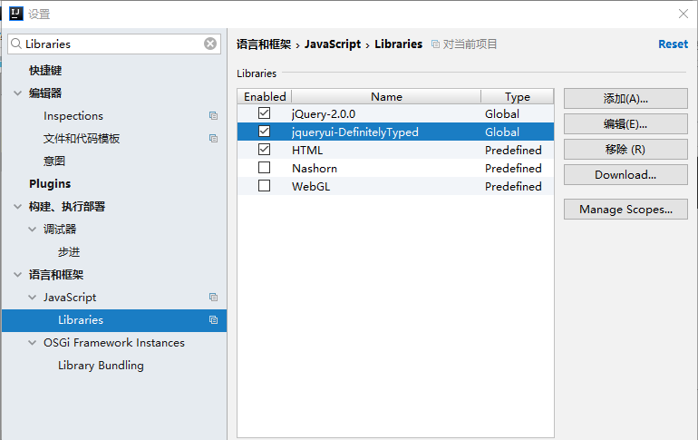
jq 提示
安装 JavaScript 库让 jQuery 有提示

Slide 27
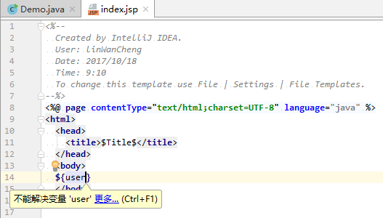
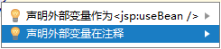
jsp 提示
注释EL表达式使有提示
修复：Ctrl +1 变 Alt + Enter (配合F2）
声明：Ctrl 按住左键、中键、Ctrl+B

Slide 28
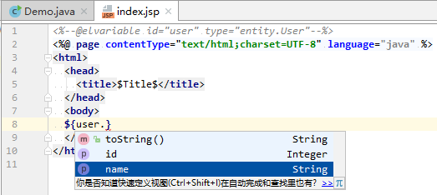
jsp 提示注解示例
<%-- --> Ctrl + /
<!-- --> C、Tab

Slide 29
在 Tomcat 运行

Slide 30
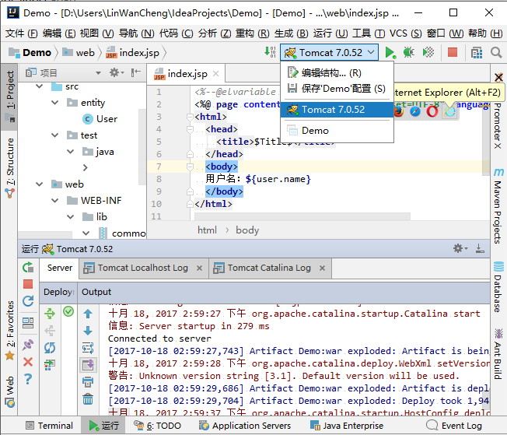
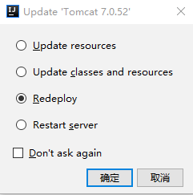
Tomcat 运行 / 重载
选择Tomcat点击绿色箭头

Slide 31
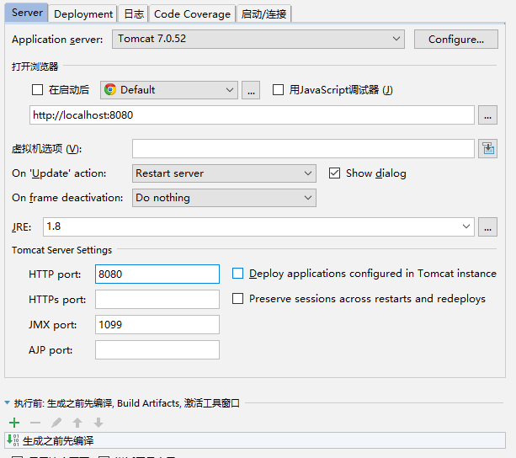
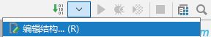
Tomcat 运行配置
设置启动后浏览器打开的页面、端口等

Slide 32
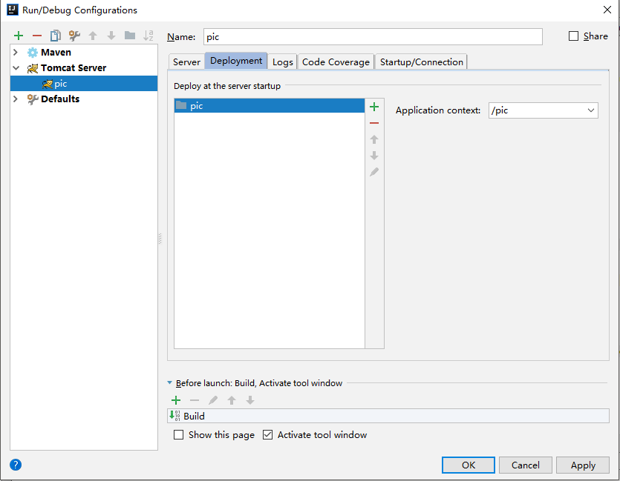
Tomcat 资源目录
设置目录访问

Slide 33
新建Maven项目

Slide 34
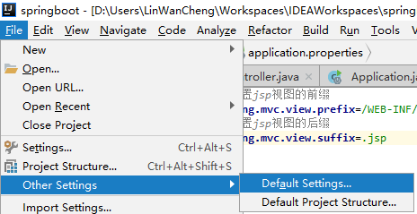
默认设置
用默认设置修改默认仓库
否则每次都要重新修改

Slide 35
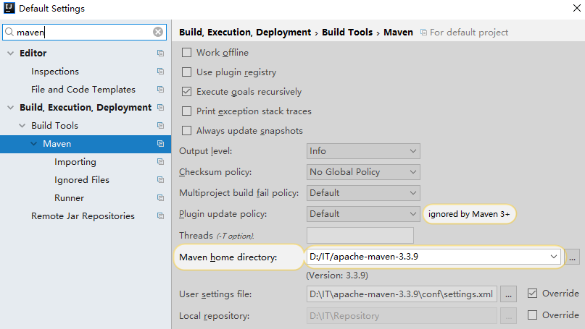
Maven 默认设置

Slide 36
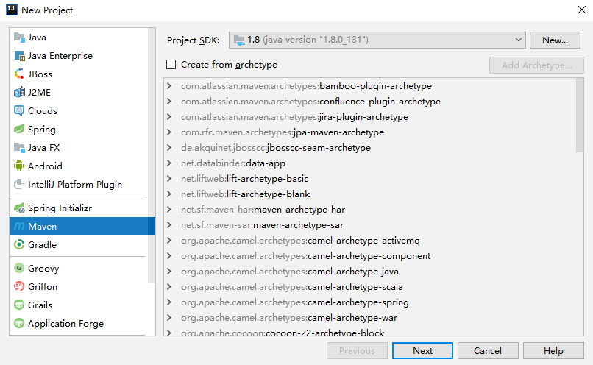
新建 Maven 项目

Slide 37
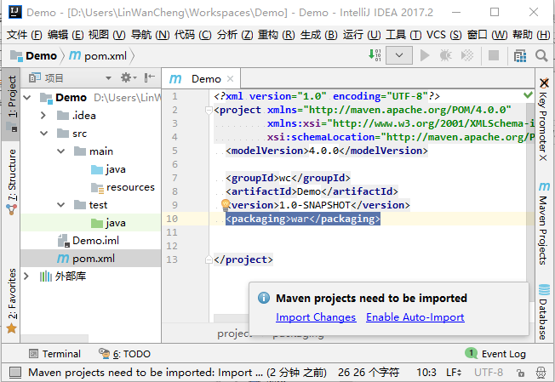
自动导包
添加<packaging>war</packaging>
选择自动导入

Slide 38
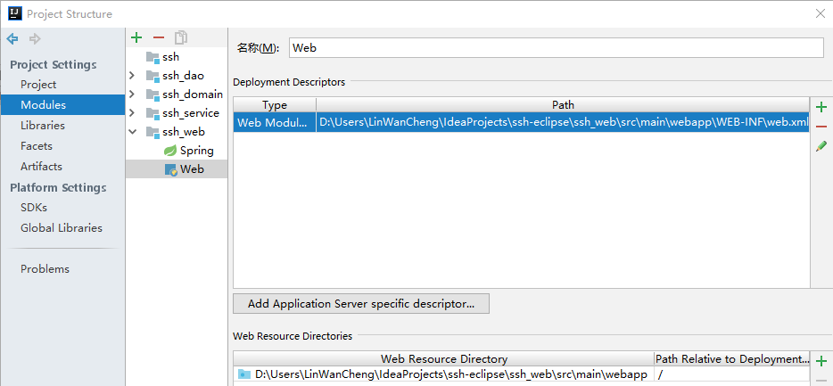
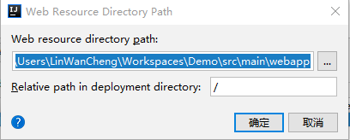
手动 webapp web.xml
在项目窗口按F4打开【模块设置】 ，点击Web
双击下方webapp后【确定】，创建文件选【是】
点击右上角【+】号添加【 web.xml 】
在WEB-INF前添加src\main\webapp\

Slide 39
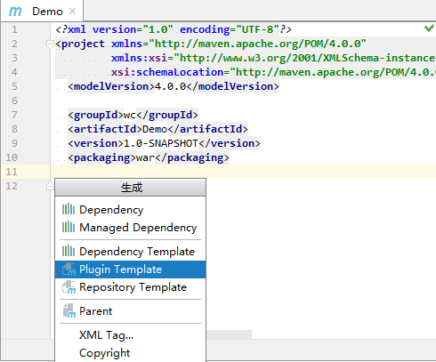
添加 Maven 依赖
按Alt+Ins添加依赖和插件

Slide 40
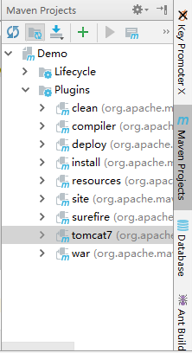
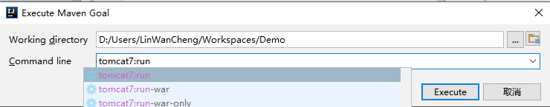
Maven 命令 tomcat7:run
添加相应插件后右边
Maven工具会出现相应运行
双击即可运行
也可以点击M图标手动输入命令
Notes:
<build> <plugins> <!-- 解决 Java 版本问题 --> <plugin> <groupId>org.apache.maven.plugins</groupId> <artifactId>maven-compiler-plugin</artifactId> <configuration> <source>1.8</source> <target>1.8</target> <encoding>UTF-8</encoding> <showWarnings>true</showWarnings> </configuration> </plugin> <!-- 解决 Maven 控制台乱码 --> <plugin> <groupId>org.apache.maven.plugins</groupId> <artifactId>maven-surefire-plugin</artifactId> <configuration> <forkMode>once</forkMode> <argLine>-Dfile.encoding=UTF-8</argLine> </configuration> </plugin> <!-- 解决 JDK1.8 不能 tomcat:run --> <!-- 运行方法：tomcat7:run --> <plugin> <groupId>org.apache.tomcat.maven</groupId> <artifactId>tomcat7-maven-plugin</artifactId> <configuration> <port>8080</port> <!-- 默认/<artifactId> --> <path>/</path> </configuration> </plugin> </plugins> <!-- 解决 Java 目录下的配置文件不编译 --> <resources> <resource> <directory>src/main/java</directory> <includes> <include>**/*.xml</include> <include>**/*.properties</include> </includes> </resource> </resources> </build>

Slide 41
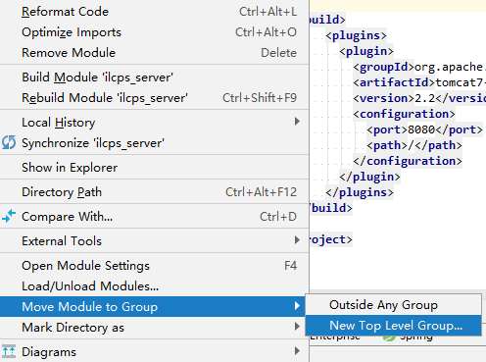
Maven 聚合模块
项目窗口右键菜单可以添加【模块群】

Slide 42
多项目

Slide 43
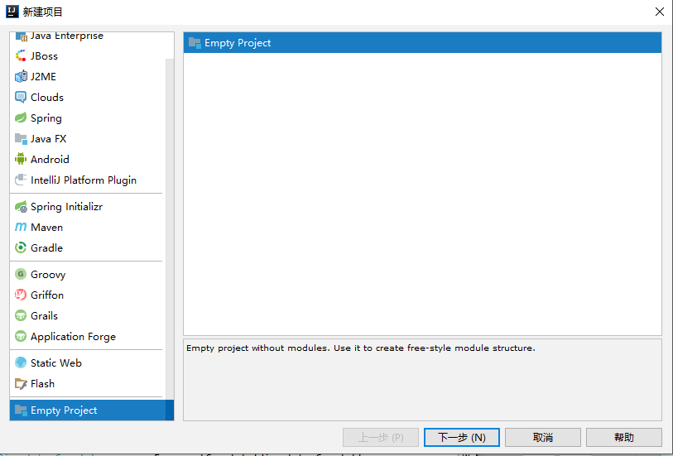
创建空白项目

Slide 44
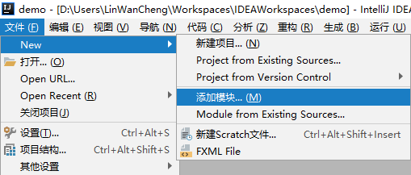
添加模块
非子项目添加模块时不要选中项目
否则后面不注意的话会导致目录重叠
可以按Esc取消选择

Slide 45
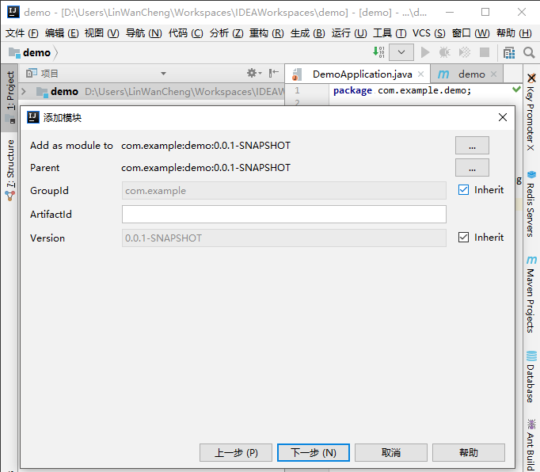
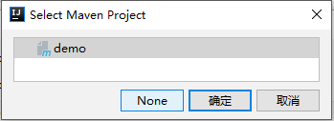
聚合模块与父项目选择
有选项目的情况会自动变成子模块界面。
不需要就按图中的设置掉。

Slide 46
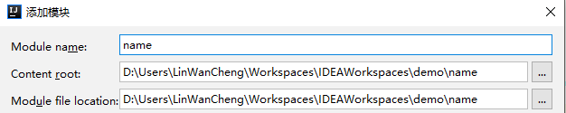
模块目录
确认下目录不重叠
有选项目的情况会自动变成子模块界面。
不需要就按图中的设置掉。

Slide 47
SpringBoot

Slide 48
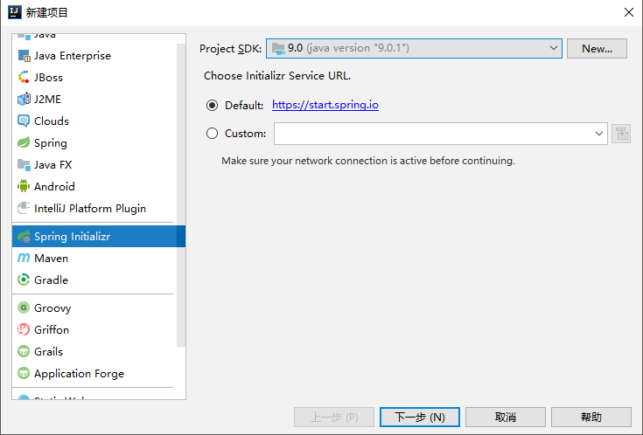
创建 Spring Initializr
上面写着需要联网才能创建
（没有网络可以用 Maven）
Notes:
<parent>
<groupId>org.springframework.boot</groupId>
<artifactId>spring-boot-starter-parent</artifactId>
<version>1.5.6.RELEASE</version>
</parent>
<properties>
<java.version>1.8</java.version>
</properties>
<dependencies>
<!-- 配置Web启动器 -->
<dependency>
<groupId>org.springframework.boot</groupId>
<artifactId>spring-boot-starter-web</artifactId>
</dependency>
<!-- 开启热部署 -->
<dependency>
<groupId>org.springframework.boot</groupId>
<artifactId>spring-boot-devtools</artifactId>
</dependency>
</dependencies>
<build>
<plugins>
<!-- 打包插件 -->
<plugin>
<groupId>org.springframework.boot</groupId>
<artifactId>spring-boot-maven-plugin</artifactId>
</plugin>
</plugins>
</build>

Slide 49
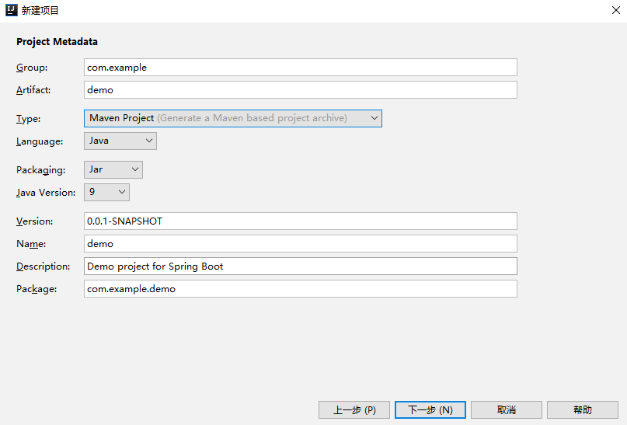
配置 Spring Boot
项目类型可选 Maven Project、Maven POM等
打包类型可以选 Jar、POM 等

Slide 50

选择 Spring Boot 启动器
DevTools 热部署
Web 支持

Slide 51

Spring Boot 项目 jsp 路径
JSP 放置路径
resources\META-INF\resources\WEB-INF\jsp

Slide 52
【技巧篇】

Slide 53
常用技巧

Slide 54

自动生成测试快捷键
Ctrl + Shift + T 自动生成测试

Slide 55

剪切板
剪切板粘贴（历史）：Ctrl + Shift + V
复制路径：Ctrl + Shift + C
重做：Ctrl + Y 变 Ctrl + Shift + Z

Slide 56

收藏夹应用
2.关闭所有标签
3. Alt+2 打开收藏
Shift 按住选中多个
Enter 打开全部
1.标签上右键全部收藏

Slide 57

最近打开与最近编辑
最近打开文件：Ctrl + E
最近编辑文件：Ctrl + Shift + E
上一编辑位置：Ctrl + Shift + Backspace

Slide 58

自带历史版本
在做改动时经常放置标签是个好习惯
Alt + ` 打开(VCS)版本控制弹窗
这个默认功能保留的时间版本不长，推荐用Git

Slide 59
数据库

Slide 60


添加数据源
或
添加数据源的两种方法

Slide 61


填写账号密码
填写账号密码，
第一次下面会让下载对应数据库驱动

Slide 62


选择查看数据库
或
选择SQL语句提示的库
别选全部，耗资源
而且提示不精准

Slide 63

查看数据库表
查看数据库结构
双击打开数据表

Slide 64

选择SQL控制台数据库
未指定库时可选择数据库

Slide 65

外键提示示例
这个数据库的插件还做成了一款单独的软件：
JetBrains DataGrip
（智慧迸发 掌控数据）
完美提示外键条件
点击左侧绿色箭头运行

Slide 66



高速插入数据库
配置参数
手动提交事务
平均 60ms 变 1ms

Slide 67


SQL字符串提示设置
任何输入字符位置 Alt + Enter 选择 Inject language…
选择语言

Slide 68


选择SQL字符串提示数据库
Ctrl + Shift + A、sql r、Enter 配置数据库

Slide 69


选择SQL字符串提示方言
Ctrl + Shift + A、sql d、Enter 设置方言

Slide 70


字符串SQL提示示例
字符串SQL完美提示
参数删掉})就有提示

Slide 71
MyBatis

Slide 72




运行Mapper.xml中的SQL语句
Alt + Enter、Enter
Alt + Enter、Enter
Enter
24、Ctrl + Enter

Slide 73

获得所有列名
INSERT INTO 快速获得所有列名

Slide 74

生成POJO
借用groovy的逆向工程
一种和数据库一样
一种驼峰命名

Slide 75

逆向工程配置
上面的逆向工程选择 Go to Scripts Directory
可以配置生成代码

Slide 76

Clj逆向工程配置
上面的逆向工程选择 Go to Scripts Directory
可以配置生成代码

Slide 77
运行外部程序

Slide 78

添加外部程序
设置里搜索External Tools 点击+号添加

Slide 79

配置外部程序
填写程序路径和命名

Slide 80

运行外部程序
在菜单上运行

Slide 81


程序运行前运行外部程序
在运行程序前运行

Slide 82
操作 Linux 文件

Slide 83


设置远程发布
进入默认设置，设置好远程主机

Slide 84

浏览 Linux 文件与运行命令
命令不支持 rz 上传
需要把文件先拖到项目中再拖到Linux

Slide 85


编辑 Linux 文件
跳转行：Ctrl + G
右上角保存，未保存就关掉会弹出下面的窗口
yes 继续编辑

Slide 86
Linux 命令脚本
#!/bin/bash
set -e # 出错结束
set -x # 输出执行内容
# 使脚本具有执行权限(提示：Tab补全)
# chmod +x ./m.sh.sh
# 替换行文本
# sed -i "s#^旧文本行#新文本行#g" 文件路径
# 替换行
# sed -i "行号c 新文本" 文件路径

Slide 87
Linux 命令脚本
# 条件
if [ -a 文件]
then
rm -f 文件
fi
# 循环
for i in 1 2 3 4 5 6
do
echo $i
done
# 开机启动文件 /etc/rc.d/rc.local

Slide 88

设置 Linux 命令默认值
搜索 SSH 点击链接到前面的设置容易找

Slide 89
【深入篇】

Slide 90
键盘快捷键图

Slide 91
键盘快捷键图

Slide 92
Ctrl + 键盘快捷键图
Ctrl +

Slide 93
Shift + 键盘快捷键图
Shift +

Slide 94
Alt + 键盘快捷键图
Alt +
红色字体是建议设置按键
原 Alt + J 选择 、Ctrl + Alt + J 环绕模板
↑
Declare final
←
↓
→
行末
完成当前语句

Slide 95
Ctrl + Shift + 键盘快捷键图
Ctrl + Shift +（重点）
下一个
编辑位置
Eclipse
大小写

Slide 96
Ctrl + Alt + 键盘快捷键图
Ctrl + Alt +

Slide 97
Alt + Shift + 键盘快捷键图
Alt + Shift +
Eclipse
重命名
Eclipse
添加菜单
Eclipse
抽取变量
Eclipse
包围菜单
Eclipse
移动
Eclipse
新建

Slide 98
Ctrl + Alt + Shift + 键盘快捷键图
Ctrl + Alt + Shift +

Slide 99
更改快捷键

Slide 100

设置成Eclipse等快捷键风格
Ctrl + Shift + S 打开设置
设置快捷键风格，推荐默认

Slide 101

配置完成快捷键
搜索Basic（汉化搜索完成）
右击添加完成快捷键 Alt + /，实际上不常用
原 Alt+/ 是字符串补全比较常用

Slide 102

根据按键搜索快捷键
搜索并添加大小写快捷键 Ctrl + Shift + X

Slide 103
常用设置

Slide 104

修改文件自动编译
【进入默认设置】，勾选修改文件自动编译

Slide 105


运行时编译
Ctrl + Shift + Alt + /
选择第一个：注册表
勾选运行时编译

Slide 106

不启动上次项目
不启动上次项目

Slide 107


新窗口打开项目
或者在设置里

Slide 108

UTF-8 与 properties 转中文
【进入默认设置】
输入 Enc 搜索
设置UTF-8
勾选 properties 转中文

Slide 109

提示不分大小写
提示不分大小写

Slide 110

多行显示选项卡
多行显示选项卡

Slide 111

注释缩进

Slide 112

注释缩进

Slide 113

字符串不加粗
字符串不加粗

Slide 114

显示空格和Tab

Slide 115

空格和Tab颜色深度

Slide 116

保存当前窗口布局

Slide 117


非法字符\ufeff 解决方法
记事本编辑后会添加 UTF-8 BOM 头标记
文件较少时可以先切换 GBK 再切换 UTF-8

Slide 118
活动模板

Slide 119


活动模板创建
搜索
Live Template

Slide 120
活动模板变量
$变量名$
选择内容：$SELECTION$
鼠标最后位置：$END$
使用活动模板：Ctrl + J
使用环绕模板：Ctrl + Shift + J
修改生效文件类型

Slide 121
活动模板作用域
Applicable in | 适用于
Statement | 语句
Expression | 表达式
Declaration | 声明、形参声明
Comment | 注释
String | 字符串
Smart type completion | 智能类完成
Other

Slide 122
活动模板学习
重点学习（包括变量设置）：
Other
Output
Iterations
选学：
Zen HTML（Emmet前身）
例子：
c 是<!-- -->
input:password 是 <input type="password" name="" id="">
模板文件夹：
%USERPROFILE%\.IntelliJIdea2017.2\config\settingsRepository\repository\templates

Slide 123

活动模板：变量提示函数
"$name$", $obj$
suggestFirstVariableName("Object")

Slide 124

活动模板：类的变量名函数
$CLASS_NAME$ $VALUE$
variableOfType(CLASS_NAME)

Slide 125

活动模板：跳出完成选择函数
complete()

Slide 126

活动模板：首字母大小写函数
大写首字母：capitalize(name)
小写首字母：decapitalize(Name)

Slide 127

前缀完成 fore
fore 变成 变量/数字.for

Slide 128

自定义 fore
iterableComponentType(VARS)
suggestVariableName()
iterableVariable()

Slide 129
文件模板

Slide 130

文件模板的变量
右下角有变量可以直接复制

Slide 131

文件模板的使用
在项目窗体 Alt + Ins 输入模板名

Slide 132
安装插件

Slide 133

进入插件浏览器
Key Promoter X | 快捷键提示(X右下角)
AceJump | Ctrl+;字母跳转

Slide 134

搜索插件
MyBatis plugin | （体验30天）
BashSupport | Linux脚本.sh支持
Batch Script Support | Win脚本.bat支持
GitOSC | 码云 中国版 GitHub

Slide 135

阿里&谷歌风格插件
Alibaba Java Coding GuideLines 阿里规范
google-java-format 谷歌规范
勾选后 Ctrl + Alt + L 会用谷歌风格

Slide 136
插件开发
插件开发
http://www.jetbrains.org/intellij/sdk/docs/basics.html

Slide 137
Chrome 插件

Slide 138

设置Chrome可拖动安装拓展
在浏览器快捷方式目标附加：
--enable-easy-off-store-extension-install

Slide 139


拖动安装浏览器调试插件
设置->更多工具->拓展程序 或 chrome://extensions
拖动 crx 文件到该页面

Slide 140

浏览器调试插件使用
右击选择调试

Slide 141
浏览器插件推荐
JSON View 0.0.32.2
QR code go
http://jsonhandle.sinaapp.com/

Slide 142
谢谢
欢迎分享您的建议到1498425439@qq.com
By 林万程

